Slide 1
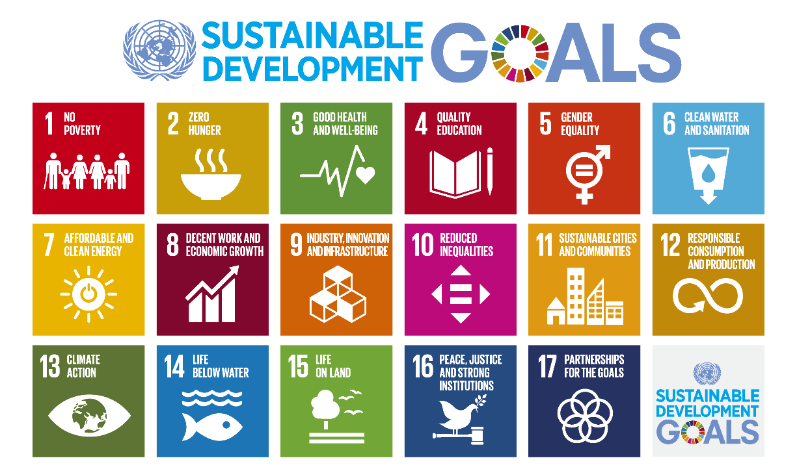
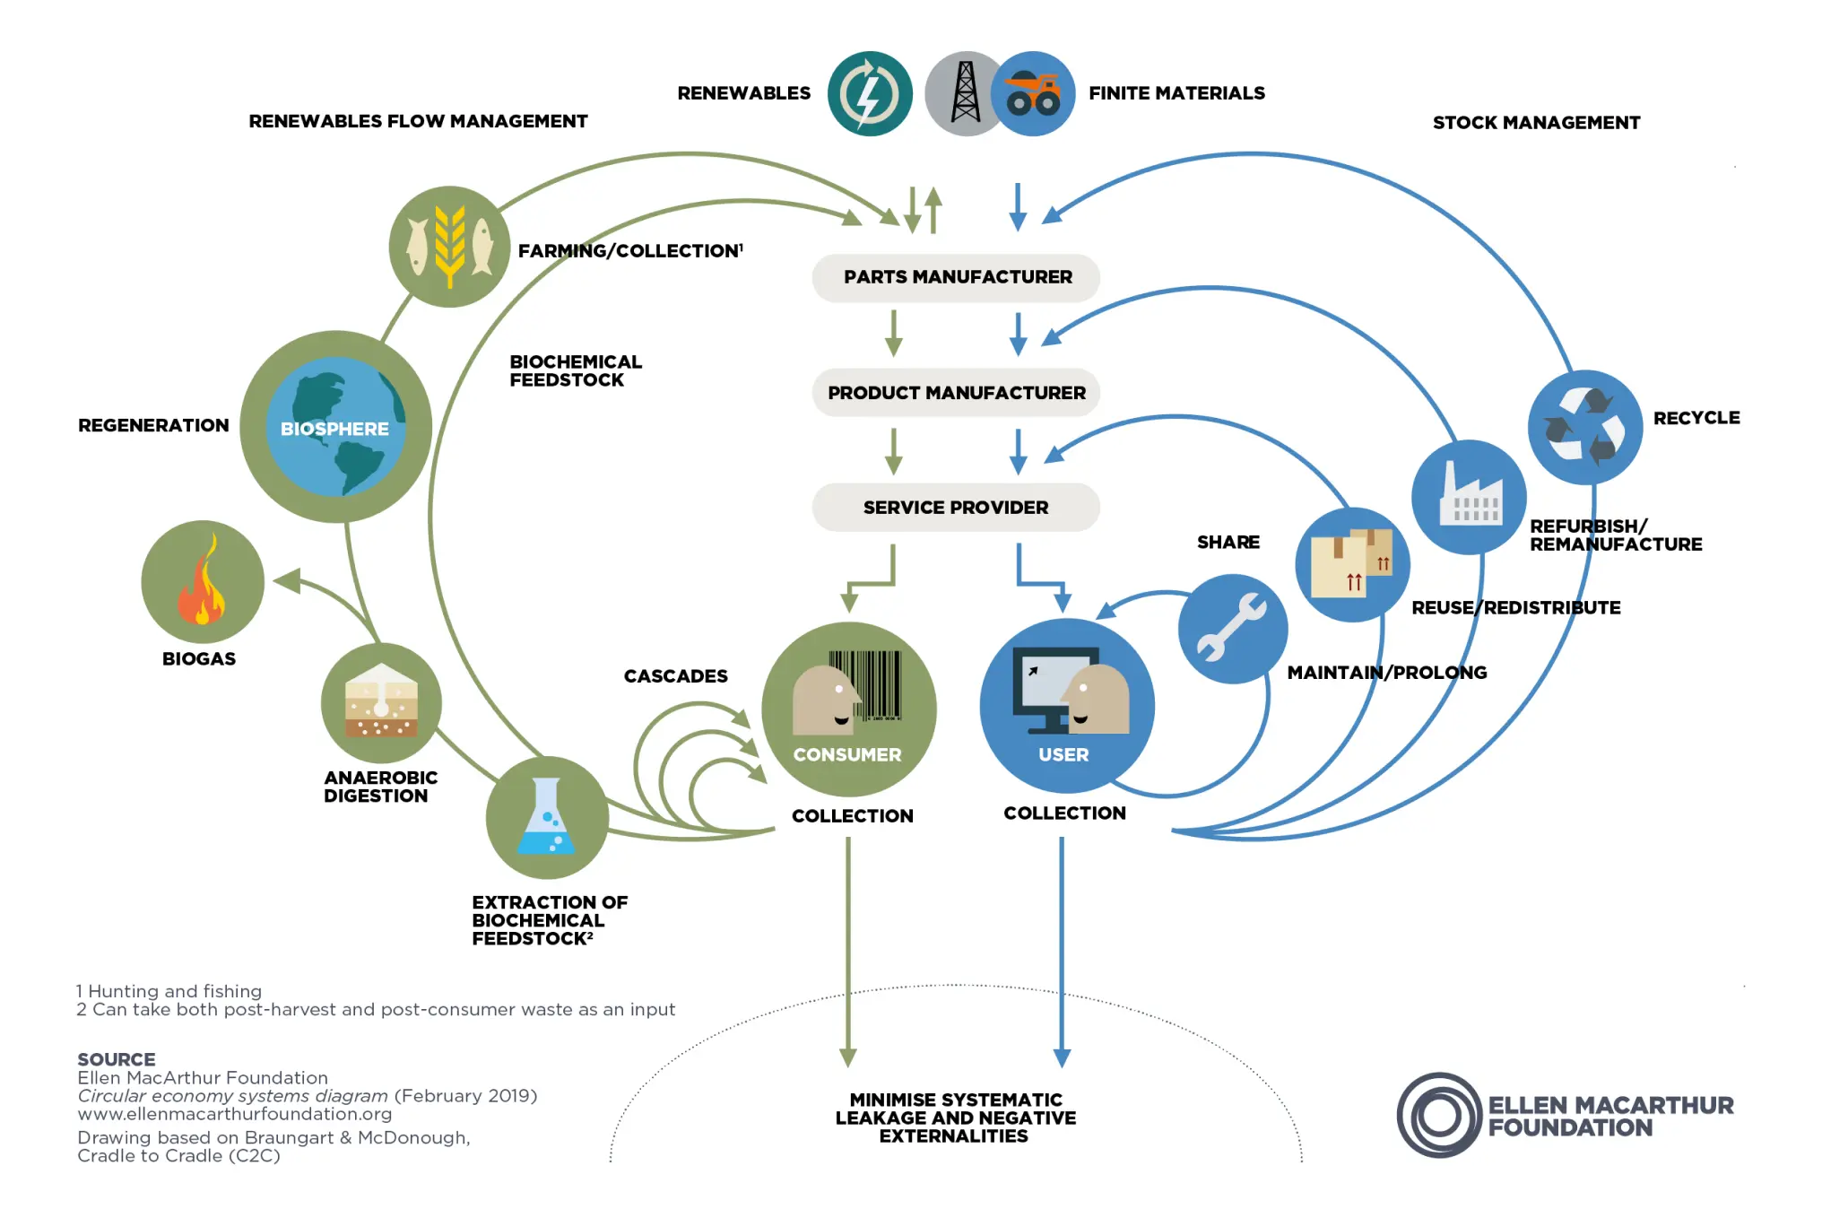
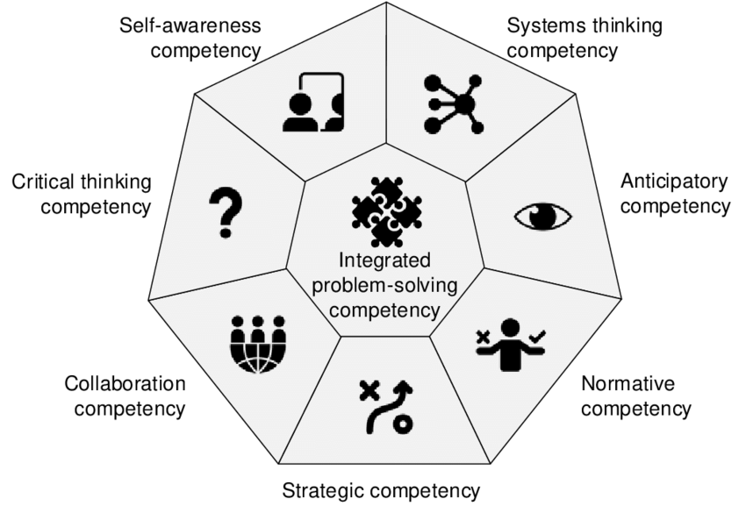
GerDa bæredygtighed i undervisningen
Forberedelse til dette modul
Butterfly diagram animation (youtube.com)

Slide 2
GerDa bæredygtighed i undervisningen
Agenda:
FN verdensmål for bæredygtig udvikling
Unesco, Udvikling af bæredygtige personlige kompetencer
Butterfly diagram

Slide 3
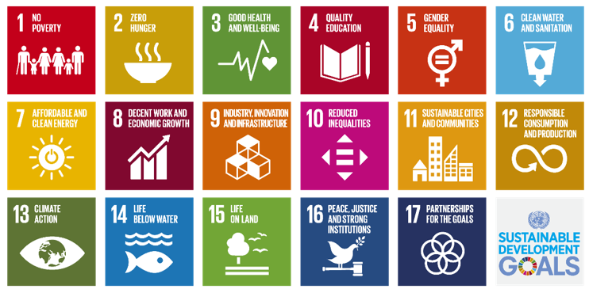
Hvad kender i til FN verdensmål?

Slide 4
Biologisk nedbrydelige materialer
Ikke biologisk nedbrydelige materialer
Butterfly diagram animation (youtube.com)

Slide 5
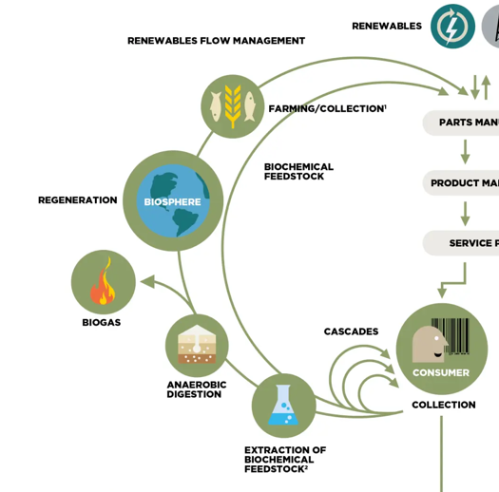
I miljøteknik arbejder vi med de biologisk nedbrydelige materialer
Madaffald producerer Biogas
Cirkulær tankegange er baggrunden for opbygningen af vores rensningsanlæg i dag, hvor vi ser spildevandet som en ressource i den cirkulære økonomi
Slammet ud rådnes og producerer biogas.
CCP på Biogasanlæg til e-metanol +H₂ fra PTX
On going med nyt Bio-olie anlæg
Slam fra anlægget føres tilbage til jorden som gødning

Slide 6
Udvikling af bæredygtige kompetencer
Selvbevidsthedskompetence: evnen til at reflektere over sin egen rolle i lokalsamfundet og det (globale) samfund, til løbende at evaluere og yderligere motivere sine handlinger og til at håndtere sine følelser og ønsker.
Udvalgte personlige kompetencer som støtter op om den cirkulære tankegang og FN verdensmål
Kritisk tænkning: evnen til at sætte spørgsmålstegn ved normer, praksis og meninger; reflektere over egne værdier, opfattelser og handlinger; og tage stilling til bæredygtighedsdiskursen.
Integreret problemløsningskompetence: den overordnede evne til at anvende forskellige problemløsningsrammer på komplekse bæredygtighedsproblemer problemer og udvikle levedygtige, inkluderende og retfærdige løsninger, der fremmer bæredygtig udvikling - ved at integrere de ovennævnte kompetencer.
Samarbejdskompetence: evnen til at lære af andre, forstå og respektere andres behov, perspektiver og handlinger (empati), forstå, forholde sig til og være følsom over for andre (empatisk ledelse), håndtere konflikter i en gruppe og facilitere fælles og deltagende problemløsning.

Slide 7
Selvbevidsthedskompetence: evnen til at reflektere over sin egen rolle i lokalsamfundet og det (globale) samfund, til løbende at evaluere og yderligere motivere sine handlinger og til at håndtere sine følelser og ønsker.
Systemtænkningskompetence: evnen til at genkende og forstå relationer, til at analysere komplekse systemer, til at opfatte de måder, hvorpå systemer er indlejret i forskellige domæner og forskellige skalaer, og til at håndtere usikkerhed.
Integreret problemløsningskompetence: den overordnede evne til at anvende forskellige problemløsningsrammer på komplekse bæredygtighedsproblemer problemer og udvikle levedygtige, inkluderende og retfærdige løsninger, der fremmer bæredygtig udvikling - ved at integrere de ovennævnte kompetencer.
Kritisk tænkning: evnen til at sætte spørgsmålstegn ved normer, praksis og meninger; reflektere over egne værdier, opfattelser og handlinger; og tage stilling til bæredygtighedsdiskursen.
Forventningskompetence: evnen til at forstå og evaluere flere fremtider - mulige, sandsynlige og ønskelige - og til at skabe sine egne visioner for fremtiden, anvende forsigtighedsprincippet, vurdere konsekvenserne af handlinger og håndtere risici og forandringer.
Samarbejdskompetence: evnen til at lære af andre, forstå og respektere andres behov, perspektiver og handlinger (empati), forstå, forholde sig til og være følsom over for andre (empatisk ledelse), håndtere konflikter i en gruppe og facilitere fælles og deltagende problemløsning.
Normativ kompetence: evnen til at forstå og reflektere over de normer og værdier, der ligger til grund for ens handlinger, og til at forhandle bæredygtighedsværdier, principper, mål og målsætninger i en kontekst med interessekonflikter og afvejninger, usikker viden og modsigelser.
Strategisk kompetence: evnen til kollektivt at udvikle og implementere innovative tiltag, der fremmer bæredygtighed på lokalt plan og længere væk.

